Slide 1
Периодическая система химических элементов
Д.И.Менделеева

Slide 2
Цель
Сформировать представление о строении периодической системы
Рассмотреть закономерности свойств химических элементов
Меню

Slide 3
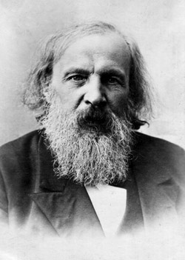
Содержание
Историческая справка
Структура периодической системы
Закономерности изменения свойств элементов в периодах
Закономерности изменения свойств элементов в группах
Проверочная работа
Меню

Slide 4
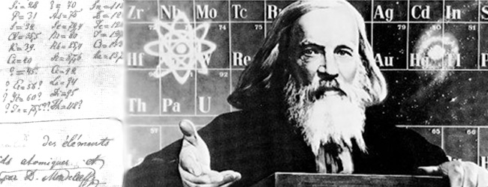
Историческая справка
Открыта 1 марта 1969 Д. И. Менделеевым
Является графическим отображением периодического закона
Известны более 400 вариантов, но самые используемые короткий и длинный вариант
Меню

Slide 5
Структура периодической системы
Периодическая система
Периоды Группы
Меню

Slide 6
Периоды
Горизонтальные ряды, сходных по свойствам элементов
Всего 7
Обозначаются римскими цифрами
Делятся на малые и большие
Наблюдается закономерное изменение свойств
Меню

Slide 7
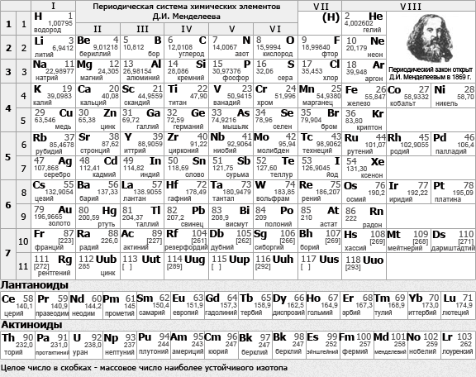
Изменение свойств элементов в периодах
Увеличивается:
Заряд ядра;
2) Радиус атома;
3) Число электронов на внешнем уровне;
4) Неметаллические свойства;
5) Число энергетических уровней не изменяется
Меню

Slide 8
Группы
Горизонтальные ряды сходных по свойствам элементов.
Всего 8
Делятся на главные (A) и побочные (B)
Наблюдается изменение свойств элементов
Меню

Slide 9
Изменение свойств элементов в группах
Увеличивается:
Заряд ядра;
2) Радиус атома;
3) Число энергетических уровней;
4) Число электронов
на внешнем уровне не изменяется;
5) Металлические свойства ;
Меню

Slide 10
Проверочная работа
Сравните:
Заряд ядра: Na * Mg
Радиус атома N * O
Число энергетических уровней S * P
Число электронов на внешнем уровне As * Sb
Металлический свойства Ca * K
Неметаллические свойства O * S
Меню

Slide 11
Проверь ответ
Сравните:
Заряд ядра: Na < Ca
Радиус атома N < O
Число энергетических уровней S = P
Число электронов на внешнем уровне As = Sb
Металлический свойства Ca > K
Неметаллические свойства O > S
Меню

Slide 12
Молодцы !
Меню

